Slide 1

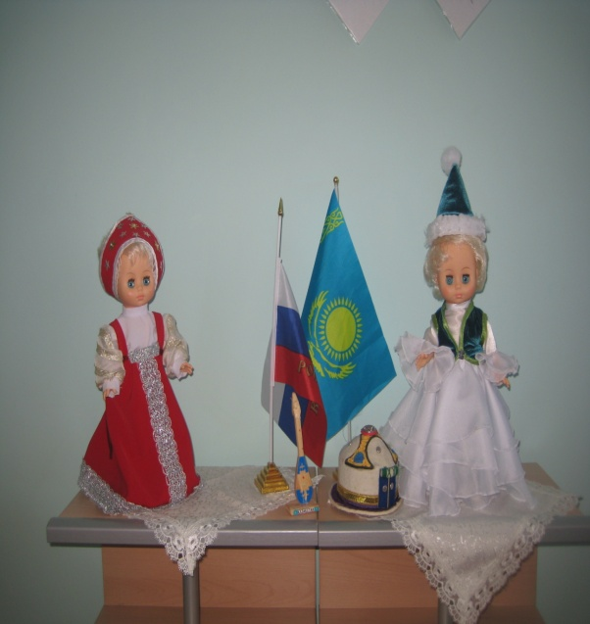
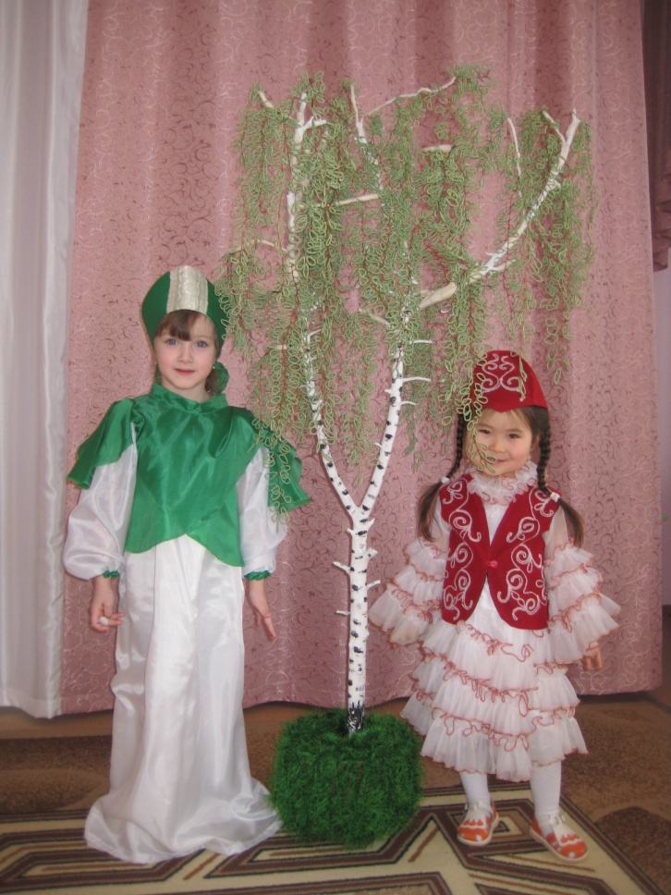
МДОАУ «Детский сад № 92 г. Орска»
Проект «Роль мини – музея русско – казахской дружбы в патриотическом и гражданском воспитании личности дошкольника»

Slide 2
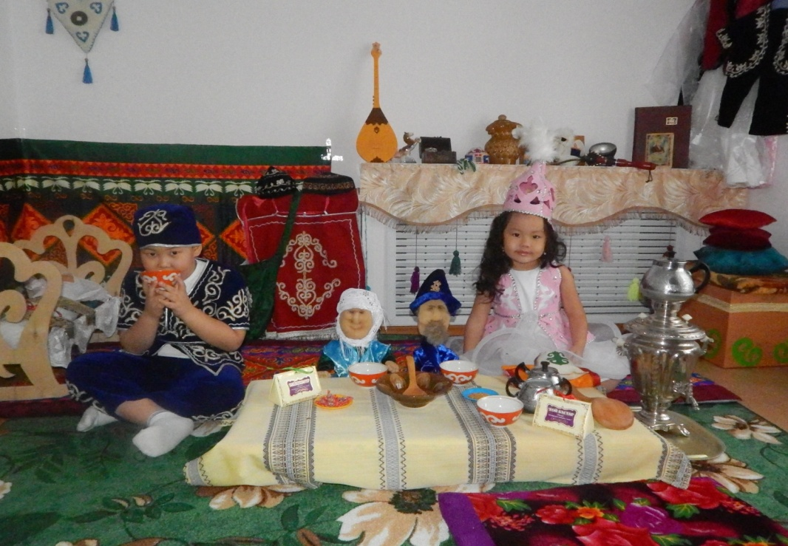
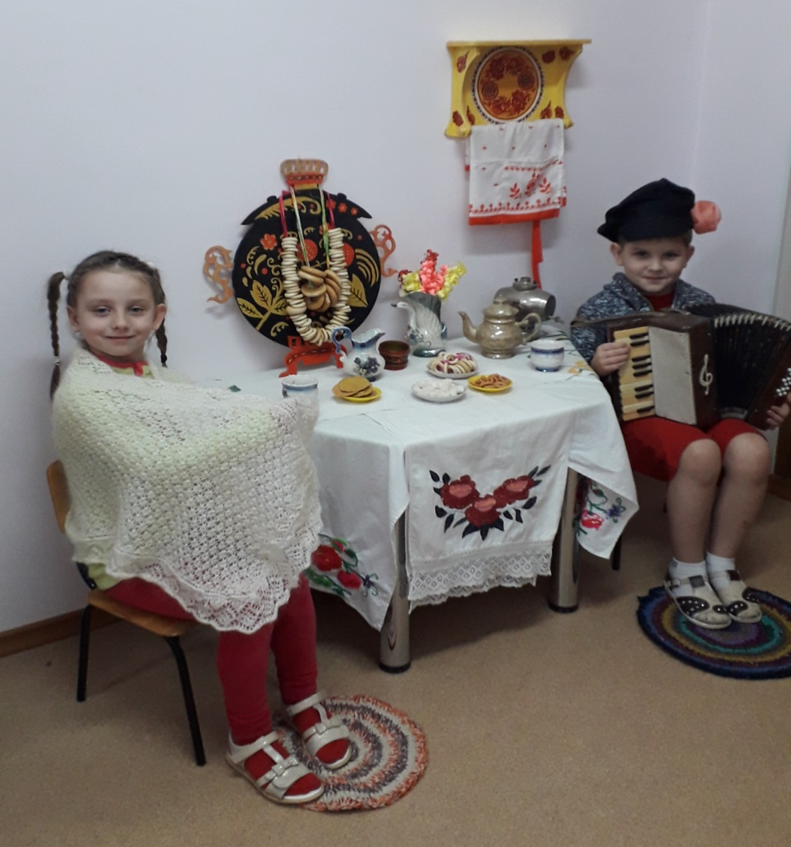
Живут в России
Разные народы
С давних пор,
Одним — тайга по нраву,
Другим — родной простор.
У каждого народа язык
Свой и наряд.
Один черкеску носит,
Другой надел халат.
Один — рыбак с рожденья,
Другой — оленевод.
Один кумыс готовит,
Другой готовит мед.
Одним милее осень,
Другим — милей весна.
А Родина — Россия
у нас, у всех одна

Slide 3
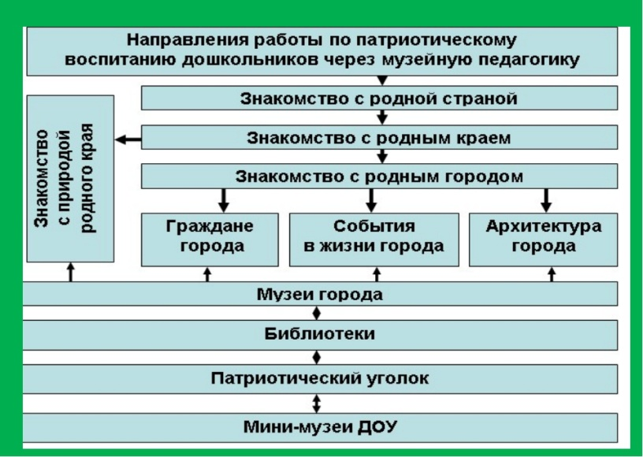

Slide 4
Вид проекта: познавательный, бессрочный.
Участники: заведующий МДОАУ, старший воспитатель, воспитатели, воспитанники детского сада, родители.
Проблема: отсутствие системы работы с детьми старшего дошкольного возраста по патриотическому и гражданскому воспитанию личности, развитию познавательно-исследовательской деятельности средствами мини-музея.
Гипотеза: вовлечение воспитанников и их родителей, а также педагогов в активную творческую, исследовательскую деятельность, используя имеющийся мини-музей русско-казахской дружбы, а также обновляя его экспонаты, позволит систематизировать работу в изучении родного посёлка и края, воспитанию патриотических чувств и гражданской позиции у дошкольников
Цель: создание условий и системы работы по гражданскому, патриотическому воспитанию личности дошкольников, развитию у детей познавательного интереса к истории, культуре, традициям родного края через мини-музей русско-казахской дружбы.

Slide 5
Задачи:
С педагогами:
1) создать условия для повышения профессионализма в проектной деятельности по организации и использованию мини-музея;
2) разработать пакет методических материалов, систему планирования по патриотическому воспитанию и развитию познавательной деятельности детей в пространстве мини-музея;
3) стимулировать самообразование педагогов.
С детьми:
1) способствовать формированию интереса к своей «малой родине», к истории родного края, культуре и традициям, знаний и представлений детей, воспитанию патриотических чувств;
2) создать условия для развития познавательной активности детей через совместную познавательно-исследовательскую деятельность,
3) обогащать впечатления детей, вызвать яркий эмоциональный отклик при посещении мини – музея, от участия в традиционных национальных праздниках и обрядах;
С родителями:
1) заинтересовать родителей в пополнении экспонатами мини-музея,
2) создать условия для активного участия родителей в совместной с детьми познавательной и продуктивной деятельности, проведения праздников.

Slide 6
Этапы проекта
I этап - подготовительный
Цель: пополнение фонда мини-музея и формирование компетентности по музейной педагогике
- Планирование предстоящей деятельности направленной на реализацию проекта;
- Изучение литературы, интернет – ресурсов по музейной педагогике, национальным традициям и обрядам.
II этап – практический
Цель: разработка методических материалов, пополнение имеющихся и создание новых экспозиций.
Создание и пополнение экспозиций в мини-музее.
- Пополнение музейного фонда «Национальные блюда» (казахские и русские), национальные костюмы); утварь, предметы быта; материалы в уголок краеведения.
- Создание экспозиций ко Дню Победы в ВОВ («Бессмертный полк», «Эхо войны»), дополнение «Книги памяти»
2. Изучение старшими дошкольниками правил пользования мини-музеем.
3. Разработка содержания экскурсий в мини-музее.
3. Разработка календаря национальных русских и казахских праздников.
4. Внесение изменений в паспорт мини-музея.
III этап – заключительный
Цель: защита проектов, подведение итогов представление опыта работы на районных методических объединениях
1. Защита проекта.
2. Организация открытых занятий, игр с детьми в мини-музее.
3. Участие родителей в организуемых национальных праздниках («Синичкин день»; «Курбан-айт» «Новый год»; «Коляда святая»; «Масленица»; «Наурыз»; «День Жаворонка»; «Весенняя ярмарка»; «Иван Купала», «День семьи, любви и верности»), развлечения, посиделки в мини-музее.
4. Организация и выставки детских работ к экспозициям музея и к национальным праздникам.

Slide 7
Предполагаемый результат:
С педагогами:
1. Пополнение экспонатами имеющегося мини-музея в МДОАУ.
2. Овладение практическими навыками в организации патриотического воспитания дошкольников, познавательно-исследовательской деятельности, в разработке и реализации педагогических проектов, методических материалов.
3. Повышение квалификационной категории за счёт обобщения и распространения опыта работы.
С детьми:
1. Повышение уровня знаний детей о музеях, о родном городе и крае.
2. Формирование патриотических чувств, гражданской позиции.
3. Повышение познавательной активности в познании родного города и края, художественно-эстетическое развитие дошкольников (национальные песни, музыкальные игры, танцы к праздникам, рисунки, аппликация, лепка по мотивам экспонатов музея)
С родителями:
1. Активное участие родителей в пополнении и оформлении мини-музея.
2. Совместные творческие работы с детьми (подготовка к праздникам, сочинения, альбомы, макеты и т.д.)
3. Развитие чувства гордости и любви к родному краю.

Slide 8
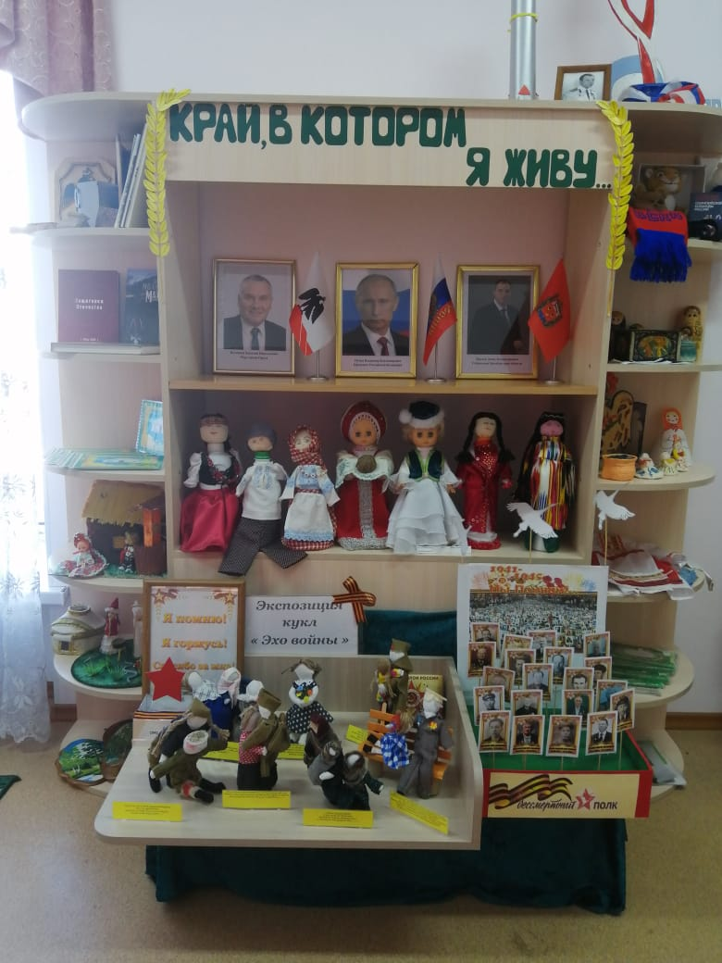
Уголок краеведения

Slide 9
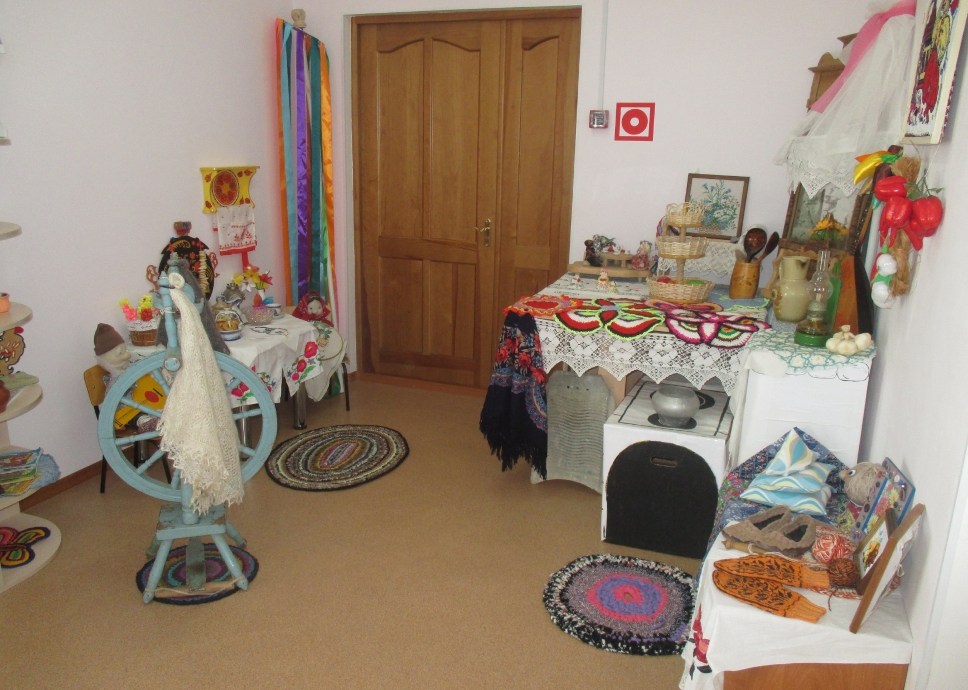
Уголок русской культуры

Slide 10
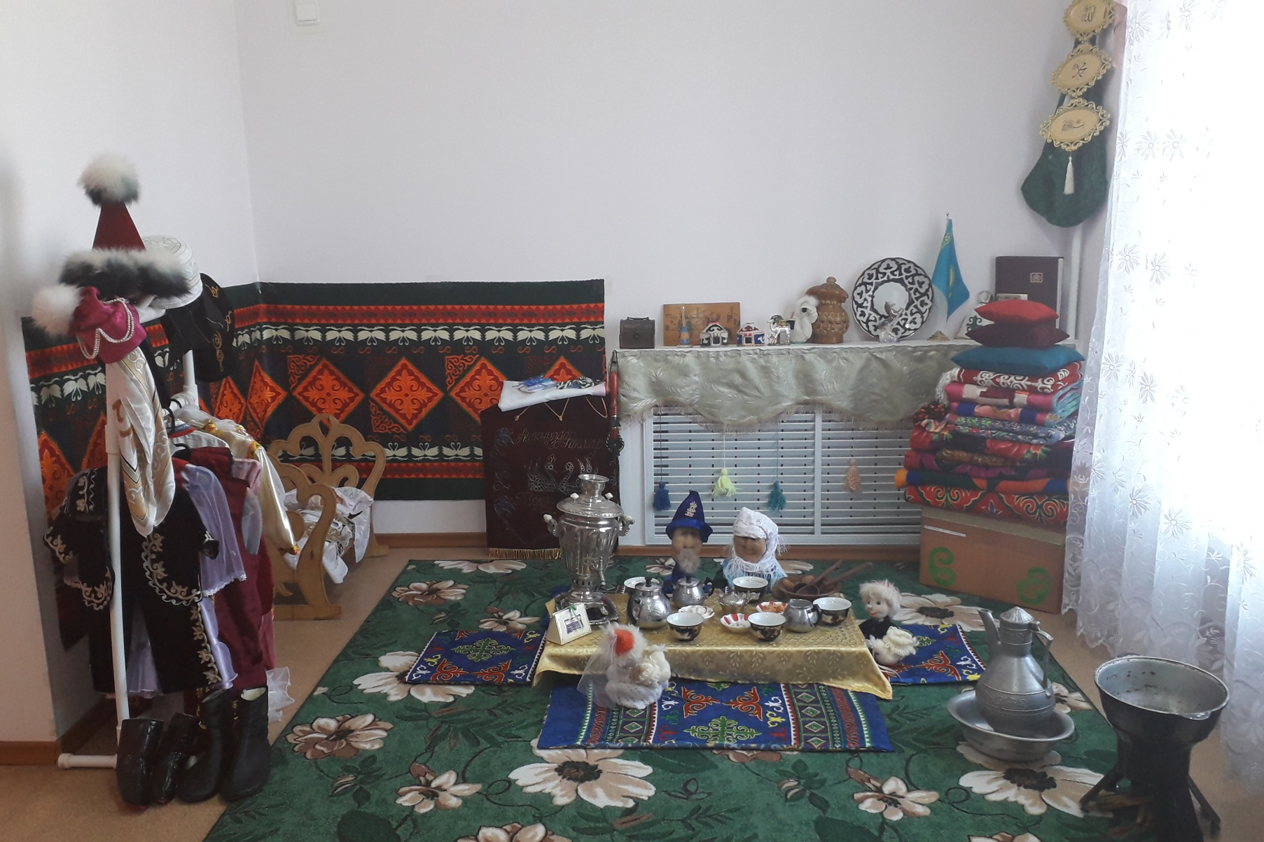
Уголок казахской культуры

Slide 11
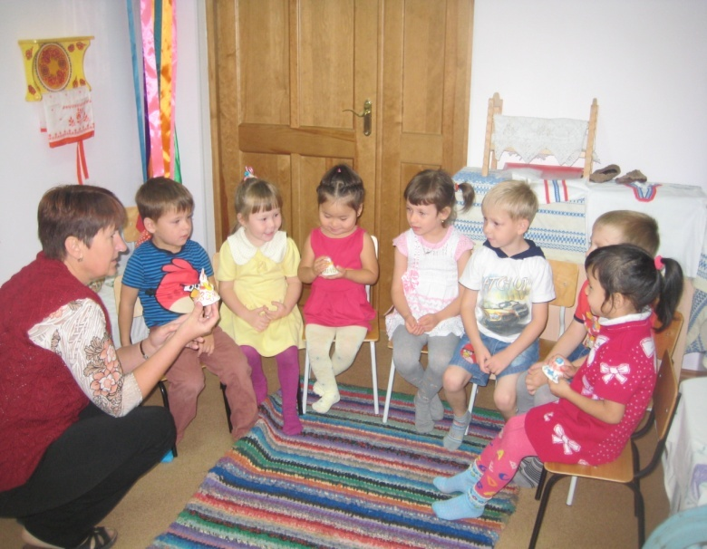
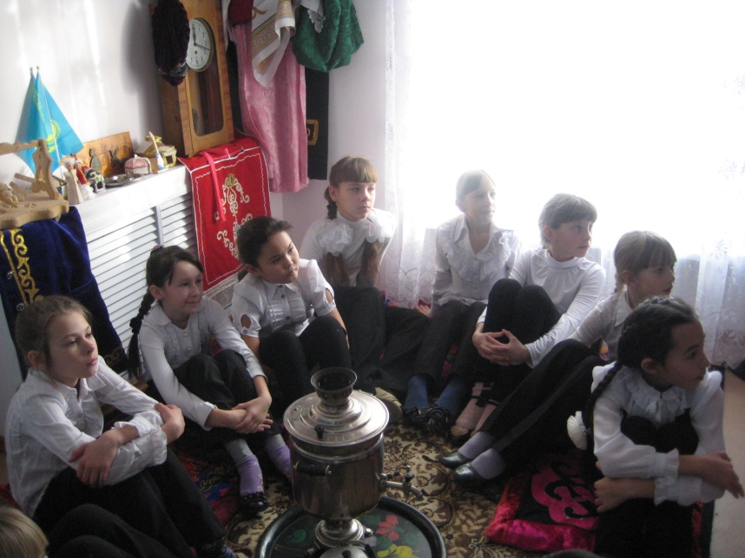
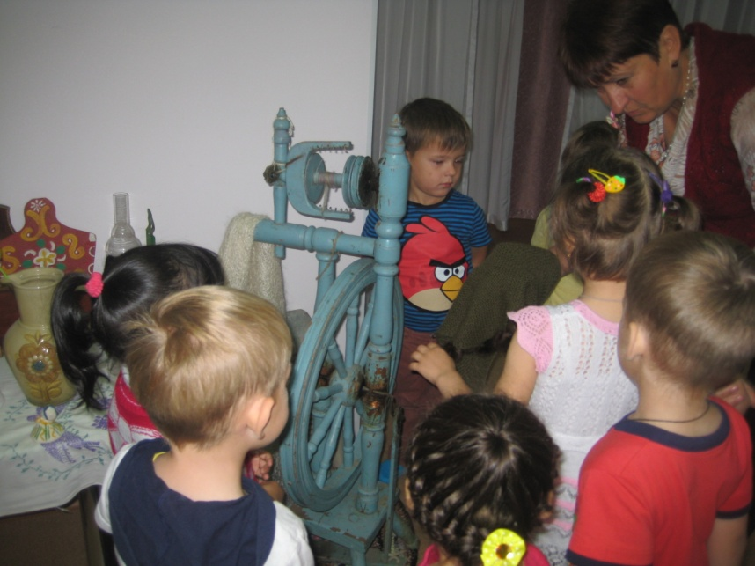
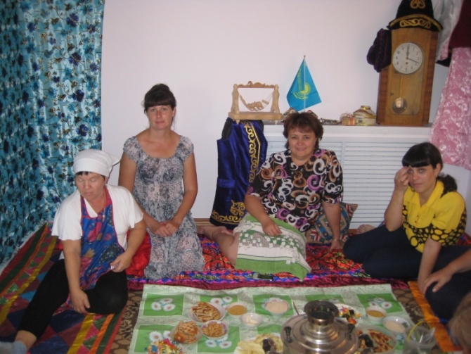
Музей живёт …

Slide 12
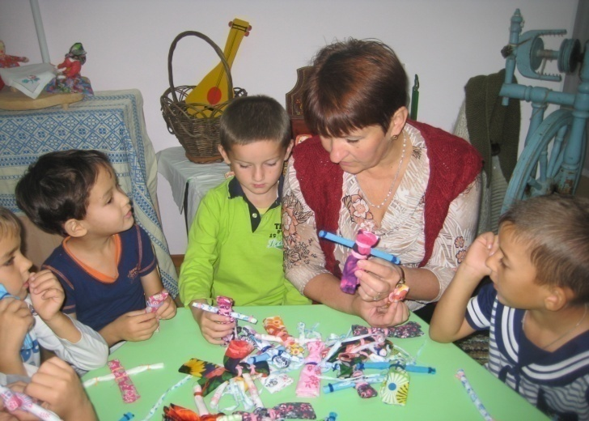
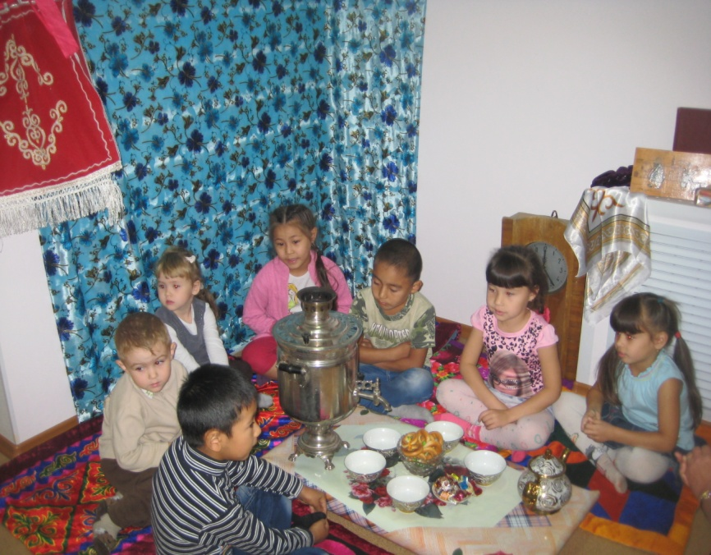
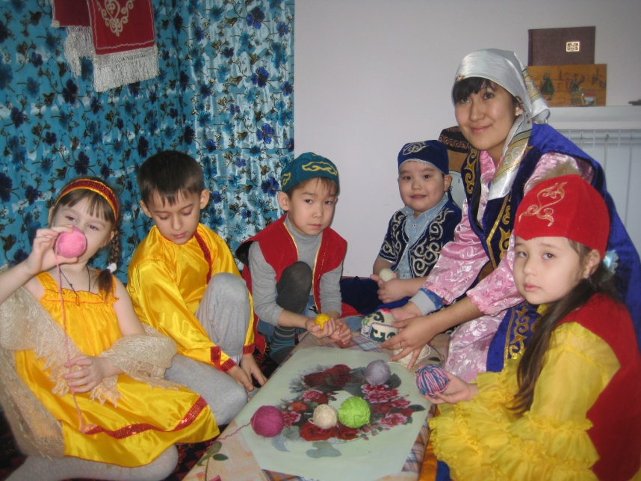
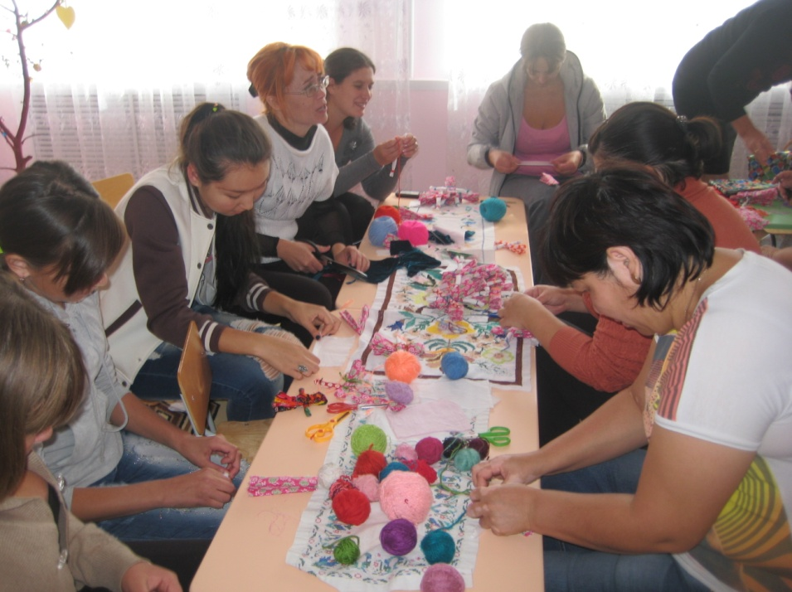

Slide 13
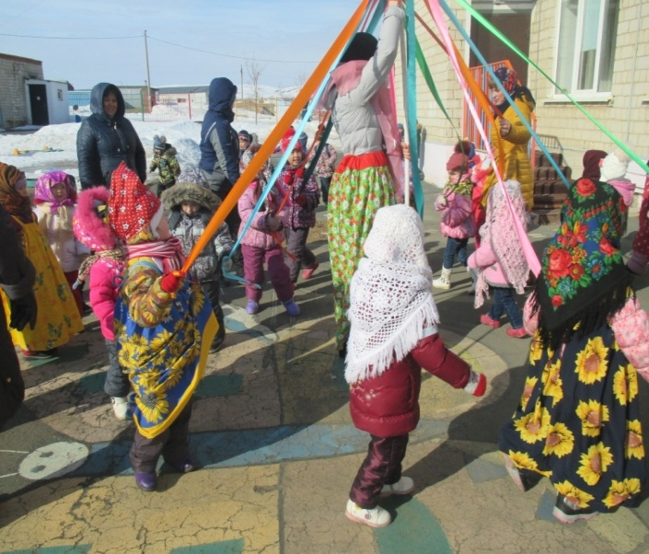
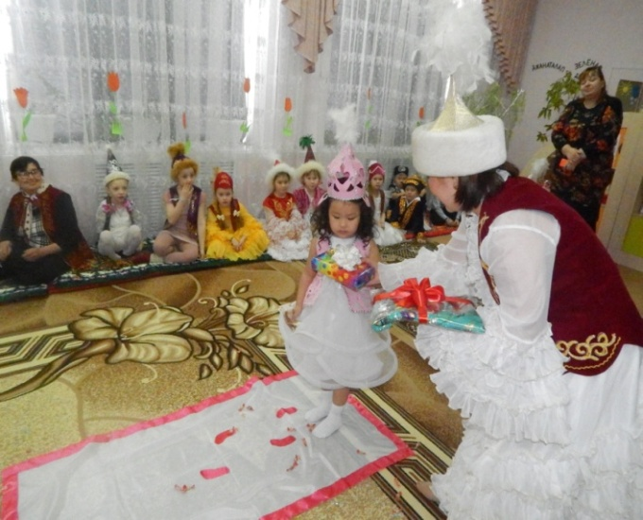
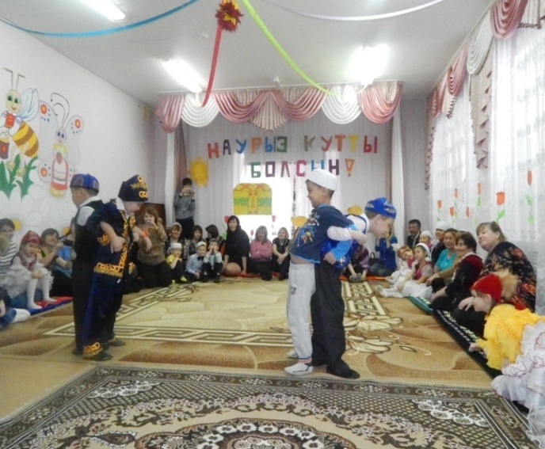
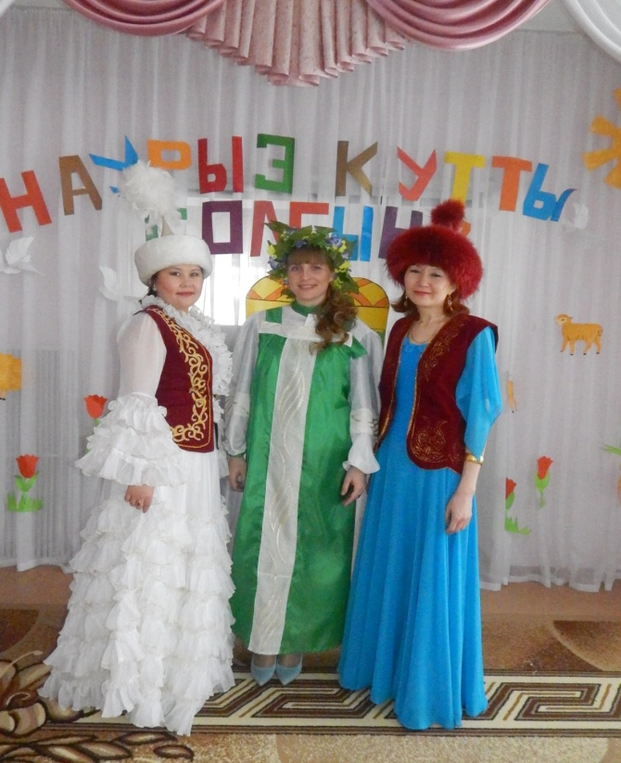
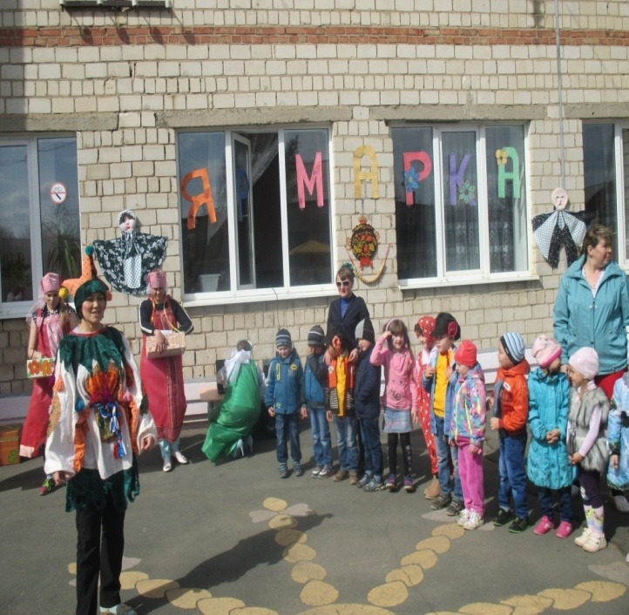
Праздники

